Slide 1
Психологическая готовность ребенка к школе: Важный шаг в развитии
Поступление в школу – это значимое событие в жизни каждого ребенка. Оно знаменует начало нового этапа, который требует от ребенка не только освоения новых знаний, но и адаптации к новой социальной среде. Важно понимать, что успешное обучение в школе во многом зависит от психологической готовности ребенка к этому переходу.
Педагог – психолог Ольга Анатольевна Бакулевич

Slide 2
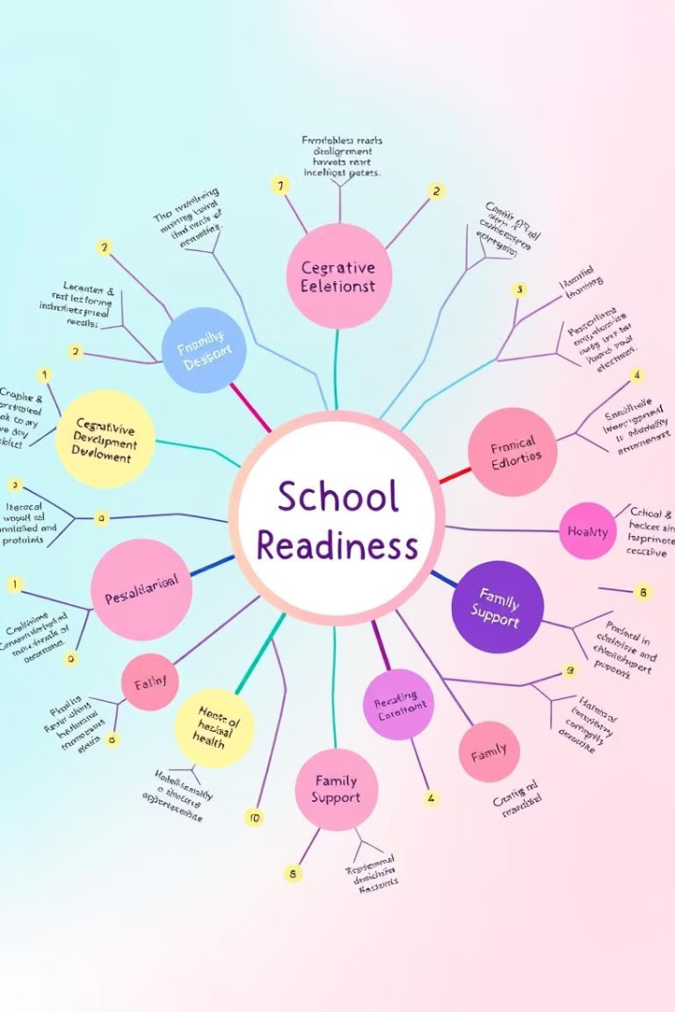
Компоненты психологической готовности
Познавательные способности
Произвольность поведения
Это включает в себя уровень развития мышления, памяти, внимания, речи. Ребенок должен быть способен к анализу, синтезу, сравнению, обобщению, а также уметь запоминать, концентрировать внимание и выражать свои мысли.
Ребенок должен уметь подчинять свои действия правилам, выполнять задания, следовать инструкциям. Это связано с развитием самоконтроля, планирования и организации действий.
Эмоционально-волевая зрелость
Мотивация к обучению
Ребенок должен быть способен к самостоятельности, уметь справляться со стрессом, испытывать чувство ответственности, иметь желание учиться, а также показывать устойчивость к трудностям.
Важно, чтобы ребенок испытывал интерес к учебе, хотел узнавать новое, проявлял активность в процессе обучения. Это связано с развитием любопытства, интереса к знаниям и стремлением к успеху.

Slide 3
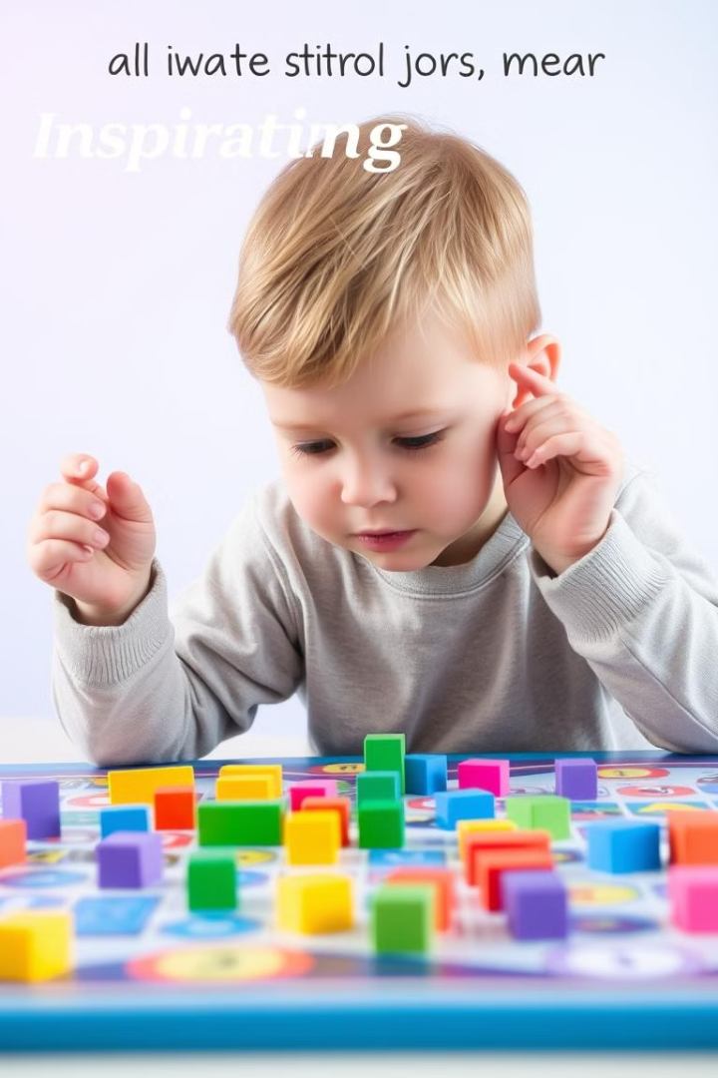
Развитие познавательных способностей
1
Развитие логического мышления
2
Стимулирование памяти
Заучивание стихов, песен, рассказов, а также использование мнемотехник помогает ребенку развивать память, запоминать информацию и воспроизводить ее.
Игры, головоломки, решение задач, поиск закономерностей в окружающем мире помогают ребенку учиться анализировать, сравнивать, обобщать и делать выводы.
3
Упражнения на внимание
4
Развитие речи
Игры с поиском различий, наблюдения за животными, задания на сосредоточение внимания помогают ребенку удерживать внимание, концентрироваться и не отвлекаться.
Чтение вслух, пересказ прочитанного, игры в слова, решение ребусов – все это способствует развитию речи, расширению словарного запаса и умению выражать свои мысли.

Slide 4
Формирование произвольности поведения
1
Постановка задач
Важно научить ребенка ставить перед собой цели, планировать свои действия и определять последовательность шагов для достижения заданной цели. Это поможет ему стать более организованным и эффективным.
2
Самоконтроль
Развитие самоконтроля помогает ребенку удерживать свое внимание на задаче, сдерживать импульсивные поступки, а также управлять своим поведением в различных ситуациях.
3
Организация времени
Умение распределять время, планировать свои дела, выполнять задания в определенные сроки является важной составляющей произвольного поведения. Это поможет ребенку эффективно управлять своим временем в школе.
4
Следование правилам
Важно, чтобы ребенок понимал и принимал правила, которые действуют в школе, и умел согласовывать свое поведение с этими правилами. Это способствует дисциплине и создает благоприятную атмосферу в учебном процессе.

Slide 5
Эмоционально-волевая зрелость
Самостоятельность
Управление эмоциями
Ответственность
Ребенок должен быть готов к независимости в школе. Он должен уметь самостоятельно одеваться, есть, убирать за собой и решать простые проблемы. Это помогает ему чувствовать себя более уверенным и самостоятельным.
Важно, чтобы ребенок умел справляться с различными эмоциями, особенно с негативными. Он должен уметь контролировать свои эмоции и не давать им влиять на его поведение. Это помогает ему сохранять спокойствие и уверенность в трудных ситуациях.
Ребенок должен понимать свою ответственность за свои действия и свои слова. Он должен быть готов к выполнению заданий, к учебе и к соблюдению правил. Это помогает ему стать более дисциплинированным и ответственным учеником.

Slide 6
Мотивация к обучению
Любопытство и интерес
Ребенок, который хочет узнать новое, задающий вопросы, проявляющий интерес к окружающему миру, скорее всего будет успешным в школе.
Стремление к успеху
Важно поддерживать в ребенке желание достигать целей, справляться с задачами и получать удовлетворение от успеха. Это позволяет ему чувствовать себя уверенным и мотивированным.
Положительный образ школы
Ребенок должен воспринимать школу как интересное место, где он может получить новые знания и познакомиться с другими детьми. Это способствует положительному отношению к учебе.

Slide 7
Особенности взаимодействия родителей и ребенка
Поддержка и поощрение
Важны положительные отзывы и поощрение за успехи ребенка. Это помогает ему чувствовать себя уверенным и мотивированным.
Развитие самостоятельности
Важно давать ребенку возможность самостоятельно решать простые проблемы, принимать решения и нести ответственность за свои действия.
Открытое общение
Важно создать атмосферу доверия и открытого общения, где ребенок может свободно выражать свои мысли и чувства.
Создание интереса к учебе
Родители могут стимулировать интерес ребенка к учебе через игры, чтение, посещение музеев, театров, и других культурных мероприятий.

Slide 8
Роль детского сада в подготовке к школе
Развитие познавательных способностей
Формирование произвольности поведения
Детский сад предоставляет ребенку возможность освоить основные навыки чтения, счета, рисования и другие необходимые для школы знания.
В детском саду ребенок привыкает к режиму дня, учится выполнять задания в определенном порядке и подчиняться правилам.
Социализация
Развитие творческого мышления
Детский сад позволяет ребенку общаться с другими детьми, учиться работать в коллективе, развивать социальные навыки.
В детском саду ребенок занимается творческой деятельностью, развивает фантазию, воображение, оригинальность мышления.

Slide 9
Рекомендации для родителей по подготовке ребенка
1
Обеспечение здорового образа жизни
2
Создание положительной мотивации
Важно уделять внимание питанию, сну, двигательной активности ребенка. Это помогает ему чувствовать себя здоровым и энергичным.
Важно показывать ребенку, что учеба – это интересно и важно. Можно использовать игры, книги, мультфильмы, чтобы заинтересовать ребенка учебой.
3
Развитие самостоятельности
4
Обучение основным навыкам
Важно давать ребенку возможность самостоятельно выполнять простые задания, принимать решения и нести ответственность за свои действия.
Важно помочь ребенку освоить основные навыки чтения, счета, рисования, которые пригодятся ему в школе. Для этого можно использовать игры, книги, специальные программы.

Slide 10
Заключение: Комплексный подход к психологической готовности
Психологическая готовность ребенка к школе – это комплексный процесс, который требует сочетания усилий родителей, педагогов и самого ребенка. Важно помнить, что каждый ребенок индивидуален и требует своего подхода. Важно уделять внимание всем компонентам психологической готовности и создавать благоприятные условия для успешного адаптации ребенка к школьной жизни.

Slide 11
Информация для родителей:
Рекомендации педагогов – психологов на сайте ДОО №232
https://ds232.centerstart.ru/node/589
Телеграм – канал О.А. Бакулевич «Педагог – психолог родителям дошколят» https://t.me/detspsixolog

